Slide 1
المملكة العربية السعودية
وزارة التعليم
الإدارة العامة للتعليم بتبوك
الابتدائية الحادية والخمسون
تـقـريـر بـرنـامــج
اسم المدرسة | الابتدائية الحادية والخمسون
اسم البرنامج | الفضاء وريادة الاعمال | عدد المستفيدين | 170
عدد الصور المرفقة | صورة
ملاحظة | إذا كان من متطلبات البرنامج مقطع فيديو، يوضع رابط في مكان أحدى الصور الفوتوغرافية

Slide 2
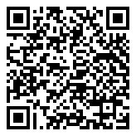
إعلان الفضاء فيديو لركن الفضاء
https://drive.google.com/file/d/1BDyoT8aRm_pMoI72-RWMxXsxiVp9RxgL/view?usp=drive_link
https://drive.google.com/file/d/1nJ9LpuxGHtfnZlsuhsmF33SWktfyOfiQ/view?usp=drive_link

Slide 3
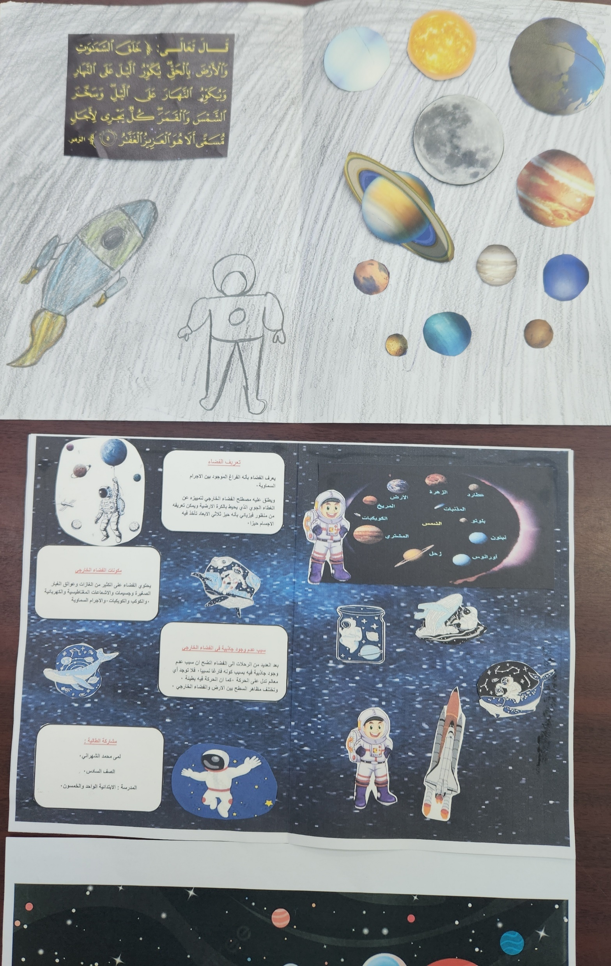
أعمال الطالبات

Slide 4
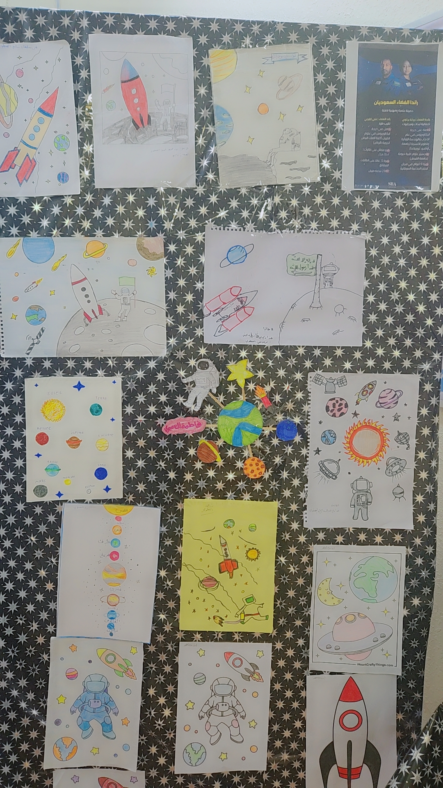
أعمال الطالبات

Slide 5
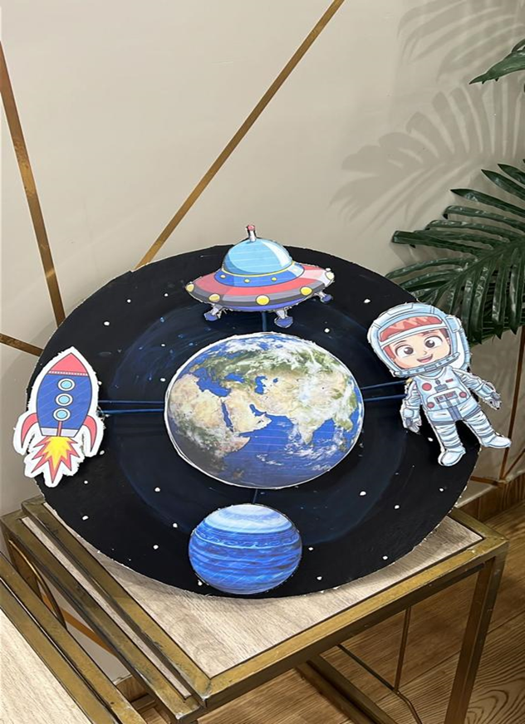
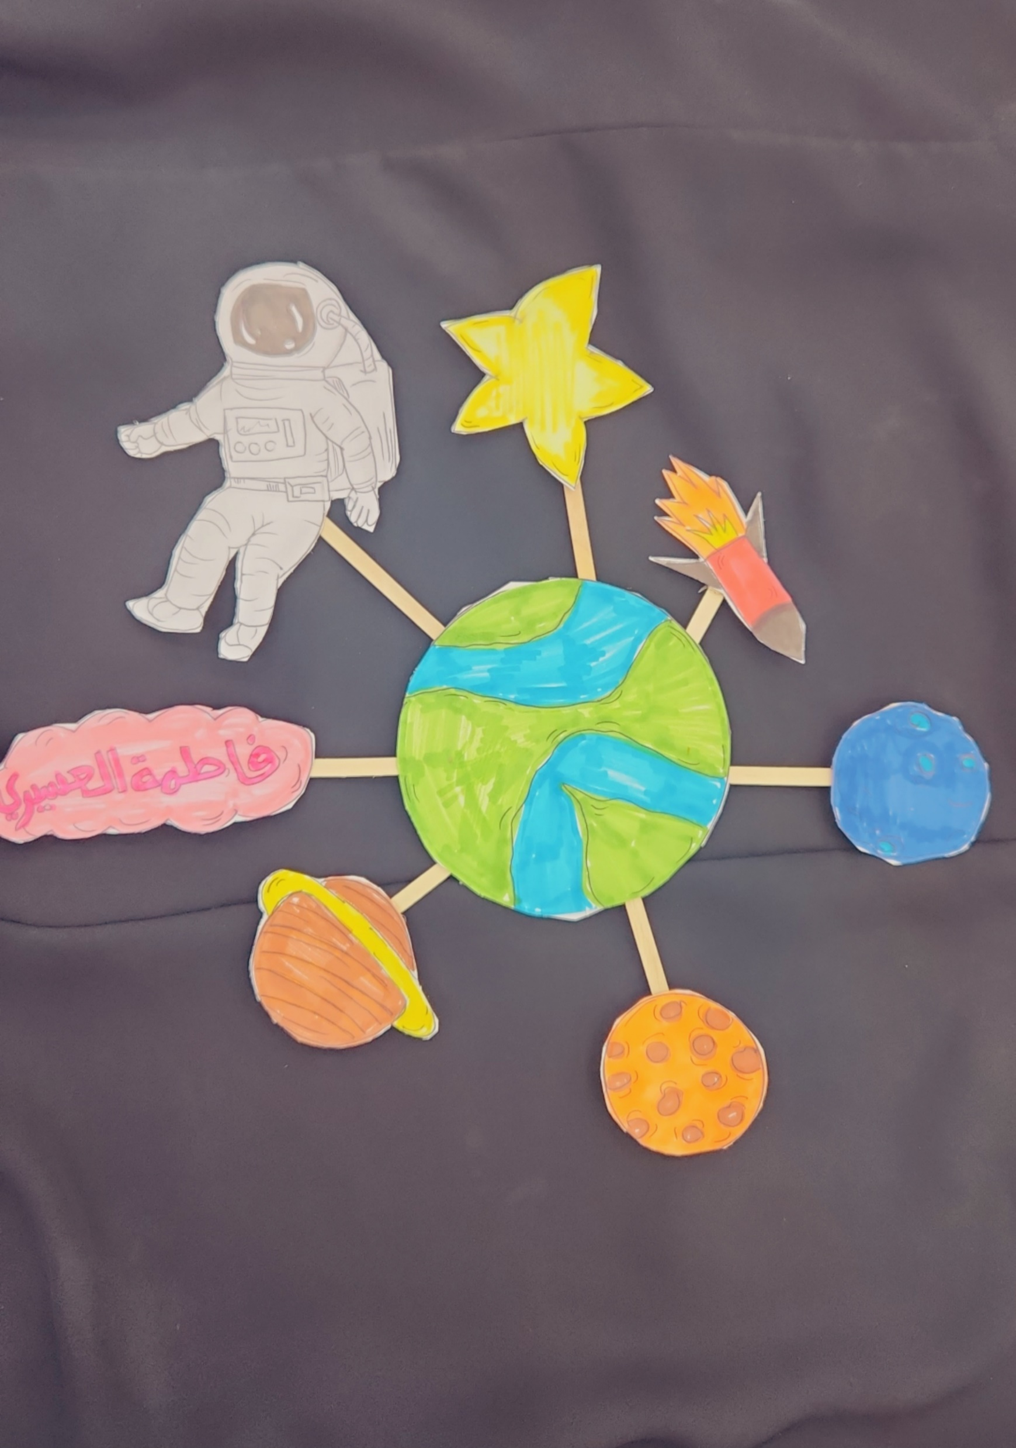
أعمال الطالبات

Slide 6
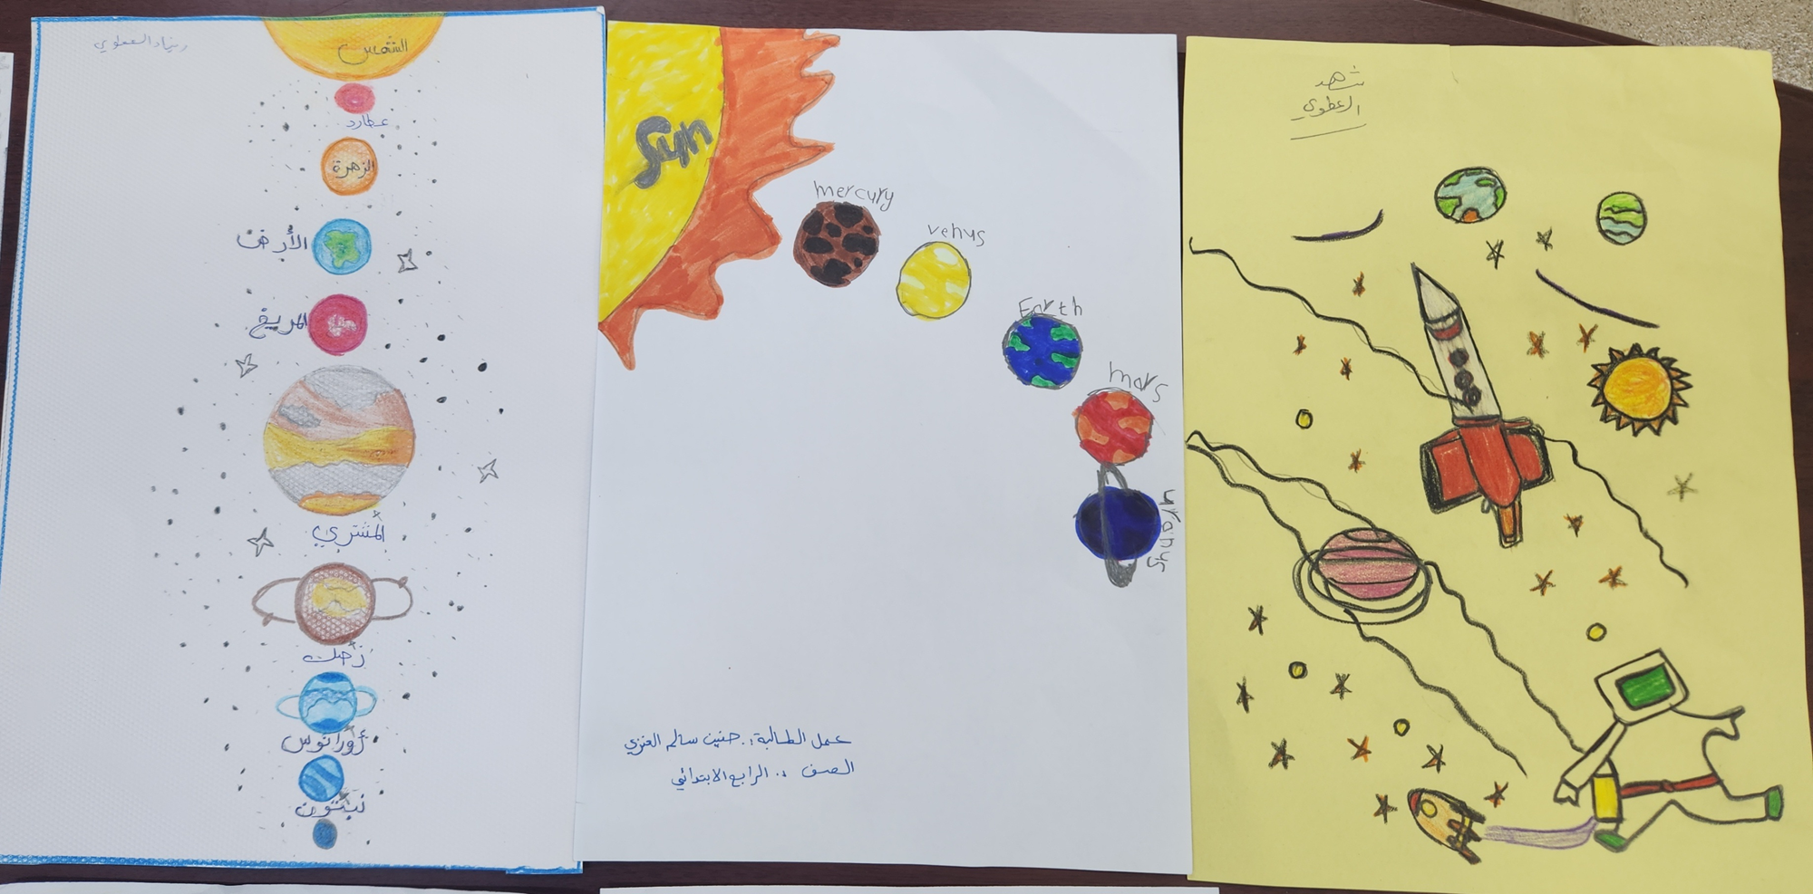

Slide 8
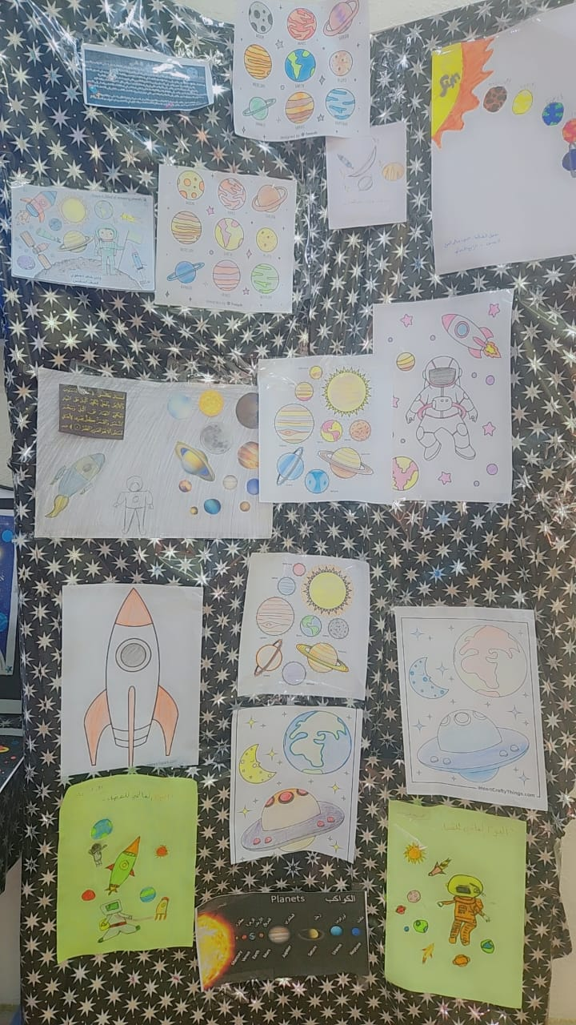
ركن أعمال الفضاء

Slide 9
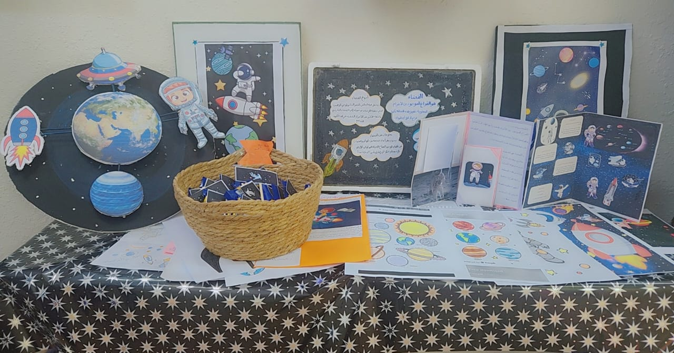
ركن أعمال الفضاء

